Slide 1
NAUCZ SIĘ POBIERAĆ APLIKACJE
Læringsmål:
Å kunne finne og åpne app-butikken
Å kunne søke fram og kjøpe apper
Å kunne slette apper
Notes:
Przed rozpoczęciem szkolenia omów cele nauki z kursantami. Dzięki temu łatwiej będzie im się skoncentrować i zapamiętywać najważniejsze informacje.

Slide 2
Część 1
Nieco informacji na temat różnych rodzajów telefonów i tabletów

Slide 3
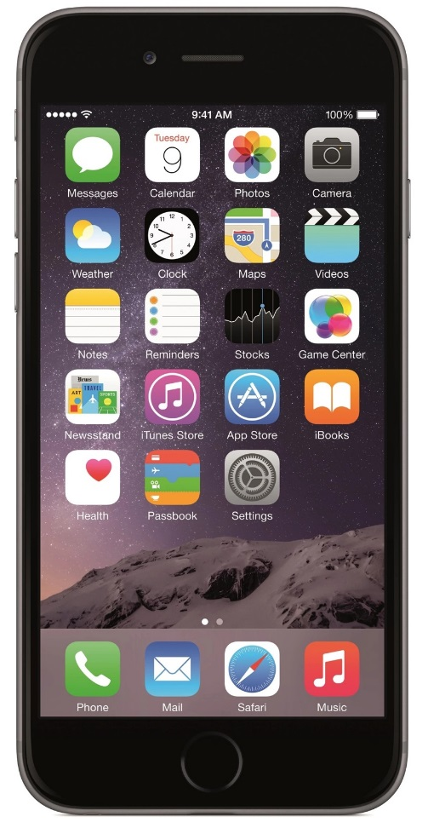
Nieco informacji na temat różnych rodzajów telefonów i tabletów
1
iPad/iPhone
Notes:
Zasadniczo wyróżniamy trzy rodzaje smartfonów i tabletów stosowanych w Norwegii.
Wiele osób posiada iPad lub iPhone.

Slide 4
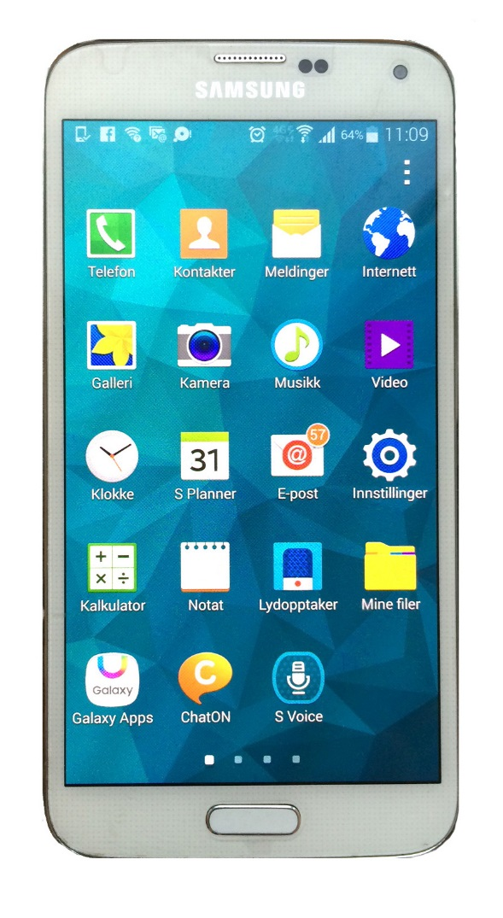
Nieco informacji na temat różnych rodzajów telefonów i tabletów
1
iPad/iPhone
Android
Notes:
Wiele osób posiada też telefony i tablety z systemem Android.

Slide 5
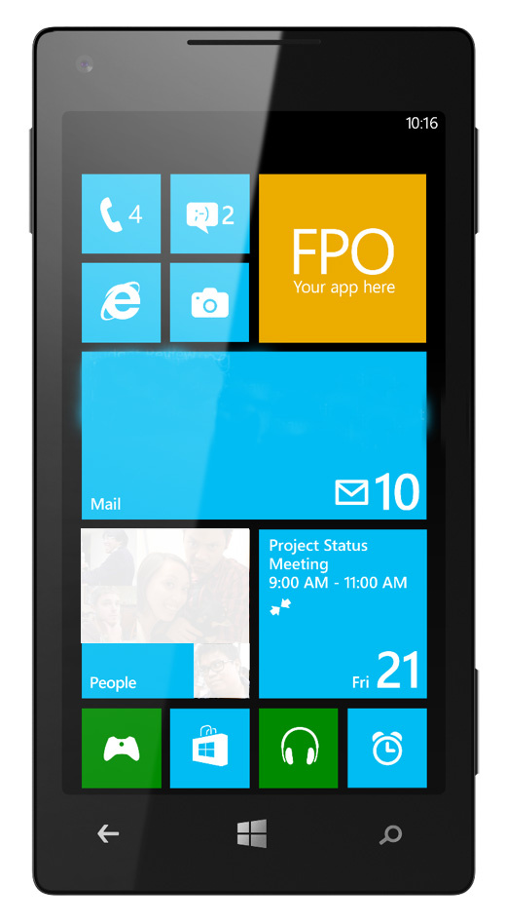
Nieco informacji na temat różnych rodzajów telefonów i tabletów
1
iPad/iPhone
Android
Windows
Notes:
Część osób korzysta z telefonów i tabletów Windows.
Smartfon posiada często więcej funkcji niż tablet; tablety i telefony od różnych producentów nie są dokładnie takie same, ale są bardzo podobne i można za ich pomocą robić mniej więcej te same rzeczy.
Na tym kursie nauczymy się pobierać aplikacje na tablet i telefon. Zdjęcia i objaśnienia są dopasowane do najczęściej spotykanych smartfonów i tabletów.

Slide 6
Część 2
Odszukaj swoją nazwę użytkownika

Slide 7
Odszukaj swoją nazwę użytkownika
2
iPad/iPhone
Android
Windows
Notes:
Jeśli jest to pierwszy raz, kiedy korzystacie ze sklepu z aplikacjami, musicie się zalogować na swoje konto użytkownika za pomocą hasła. Większość osób posiada jedno konto użytkownika. Zostaje ono często założone po zakupie tabletu lub telefonu, przy okazji jego pierwszego uruchomienia. Aby sprawdzić, czy macie takie konto, musicie wejść w ustawienia w swoim telefonie.
Ikona ustawień wygląda tak.

Slide 8
Odszukaj swoją nazwę użytkownika
2
iPad/iPhone
Android
Windows
Notes:
Naciśnijcie ikonę ustawień.

Slide 9
Odszukaj swoją nazwę użytkownika
2
iPad/iPhone
Android
Windows
Innstillinger
iTunes og Appstore
Innstillinger
Kontoer
Innstillinger
E-post
Notes:
Jesteście teraz w ustawieniach.
Na ekranie pojawiło się długie menu, zawierające wiele punktów.
Użytkownicy iPadów i iPhonów naciskają punkt w menu, który nazywa się „iTunes i Appstore”.
Użytkownicy urządzeń z systemem Android naciskają punkt „Konta”.
Użytkownicy Windows naciskają punkt „E-mail”.

Slide 10
Odszukaj swoją nazwę użytkownika
2
iPad/iPhone
Android
Windows
Innstillinger
iTunes og Appstore
Apple-ID
Innstillinger
Kontoer
Google
Innstillinger
E-post
Kontoer
Notes:
Użytkownicy iPadów i iPhonów znajdą swoją nazwę użytkownika w „Apple-ID”.
Użytkownicy systemu Android znajdą swoją nazwę użytkownika w punkcie „Google”, często z obrazkiem małej litery „g” obok.
Użytkownicy Windows znajdą swoją nazwę użytkownika w punkcie „Konta”.
Dla wielu osób konto użytkownika/ID stanowić będzie adres e-mail, który rozpoznają.
Przejdź się wśród kursantów i sprawdź, czy wszyscy odnaleźli adres e-mail, za pomocą którego będą się logować.
Jeżeli uważacie, że nazwa użytkownika jest trudna do zapamiętania, możecie ją zapisać, aby pamiętać ją później.

Slide 11
Odszukaj swoją nazwę użytkownika
2
iPad/iPhone
Android
Windows
Innstillinger
iTunes og Appstore
Apple-ID
Innstillinger
Kontoer
Google
Innstillinger
E-post
Kontoer
Notes:
Te osoby, które nie mają konta, na które mogłyby się zalogować, muszą takie konto utworzyć. Proces ten przypomina zakładanie konta poczty elektronicznej; konto wystarczy założyć jeden raz.
Pomóż osobom, które nie mają konta użytkownika założyć takie konto.

Slide 12
Część 3
Zaloguj się do swojego sklepu z aplikacjami

Slide 13
Zaloguj się do swojego sklepu z aplikacjami
3
iPad/iPhone
Android
Windows
Notes:
Jeżeli jesteście już z powrotem na ekranie startowym telefonu czy tabletu, nadszedł czas, by odszukać swój sklep z aplikacjami.
Powyżej widzicie symbol swojego sklepu z aplikacjami.
Aby móc korzystać ze sklepu z aplikacjami, musicie mieć połączenie z Internetem.
Zanim przejdziesz dalej, upewnij się, czy wszyscy odszukali swój sklep z aplikacjami.

Slide 14
Zaloguj się do swojego sklepu z aplikacjami
3
iPad/iPhone
Android
Windows
Notes:
Otwórzcie sklep z aplikacjami, klikając w niego. Wybierzcie „Zaloguj się” i postępujcie zgodnie z instrukcjami.
W polu e-maila wpiszcie swój adres e-mail (wpiszcie ten adres, który wyszukaliście wcześniej w ustawieniach).
W polu hasła wpiszcie swoje hasło.
Osoby, które korzystały wcześniej ze sklepu z aplikacjami, są często już zalogowane.
Zanim przejdziesz dalej, poczekaj aż wszyscy się zalogują.

Slide 15
Część 4
Wyszukiwanie aplikacji

Slide 16
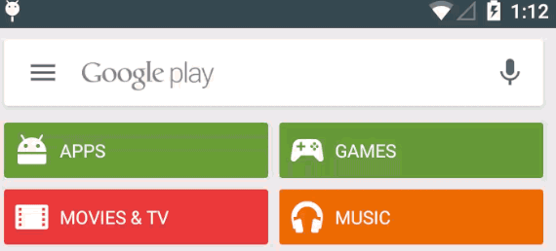
Wyszukiwanie aplikacji
4
iPad/iPhone
Android
Windows
Notes:
Istnieje wiele aplikacji. Wiele popularnych aplikacji jest widocznych od razu po otwarciu sklepu z aplikacjami. Aby zobaczyć więcej aplikacji, możecie przewinąć stronę w dół. Często wiemy, jakiej aplikacji szukamy. Aby ją odnaleźć, musimy ją wyszukać.
By odszukać aplikację, użytkownicy iPadów/iPhonów lub Windows muszą nacisnąć symbol szkła powiększającego. Wtedy na ekranie pojawi się pole wyszukiwania.
Użytkownicy systemu Android znajdą pole wyszukiwania na górze ekranu; należy je nacisnąć, aby rozpocząć wyszukiwanie.

Slide 17
Wyszukiwanie aplikacji
4
Vipps fra DNB
Facebook
NRK Radio
Wordfeud
VG-TV
Notes:
Istnieje wiele możliwych do pobrania aplikacji. Aplikacja to program, który pozwala w łatwy sposób korzystać z usług cyfrowych w trakcie korzystania ze smartfonu bądź tabletu.
Dzięki aplikacjom możecie uzyskać dostęp do wiadomości, rozrywki, gier, usług bankowych, mediów społecznościowych i wielu innych rzeczy. Jeśli znacie jakąś aplikację, którą chętnie zainstalowalibyście na swoim urządzeniu, możecie ją wyszukać. Jeśli nie, możecie pobrać jedną z tych aplikacji.
Pod koniec tego kursu nauczycie się usuwać aplikacje z telefonu i tabletu, zatem nie ma większego znaczenia, jaką aplikację zdecydujecie się teraz pobrać.

Slide 18
Część 5
Pobieranie aplikacji

Slide 19
Pobieranie aplikacji
5
Wordfeud
Notes:
Zaczynamy od znalezienia aplikacji, którą chcemy pobrać. Pokażę to na przykładzie aplikacji Wordfeud – gry podobnej do Scrabble, która była bardzo popularna kilka lat temu.

Slide 20
Pobieranie aplikacji
5
iPad/iPhone
Android
Windows
Notes:
Zaczynam od wyszukania Wordfeud w moim sklepie z aplikacjami.

Slide 21
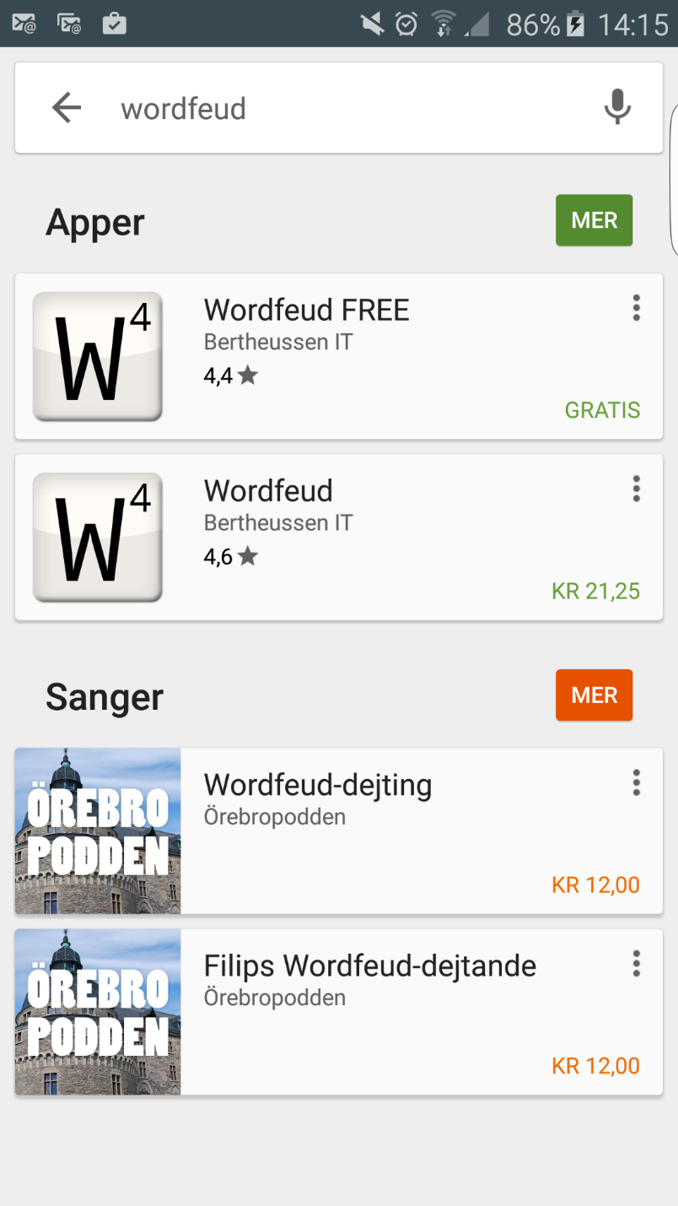
Pobieranie aplikacji
5
Notes:
Pojawiła się lista aplikacji spełniających kryteria mojego wyszukiwania.
Widzę, że najbardziej interesujące dla mnie są wyniki wyświetlone najwyżej.

Slide 22
Pobieranie aplikacji
5
Notes:
Jeśli się dokładniej przyjrzeć, widać, że jedna z wersji Wordfeud jest ZA DARMO,…

Slide 23
Pobieranie aplikacji
5
Notes:
...a za inne trzeba zapłacić. Często jest tak dlatego, że jedna z wersji, ta darmowa, zawiera reklamy, a ta, za którą trzeba zapłacić, jest od nich wolna. Jeśli jest taka możliwość, z reguły warto wypróbować wersję darmową, zanim zdecydujemy, czy na daną aplikację warto wydać pieniądze.
Niektóre aplikacje istnieją wyłącznie jako darmowe wersje (nie musi to oznaczać, że zawierają reklamy), podczas gdy inne aplikacje można pobrać tylko, jeśli za nie zapłacimy.
Aby przeczytać więcej o danej aplikacji, zanim ją pobiorę, naciskam ją jeden raz.

Slide 24
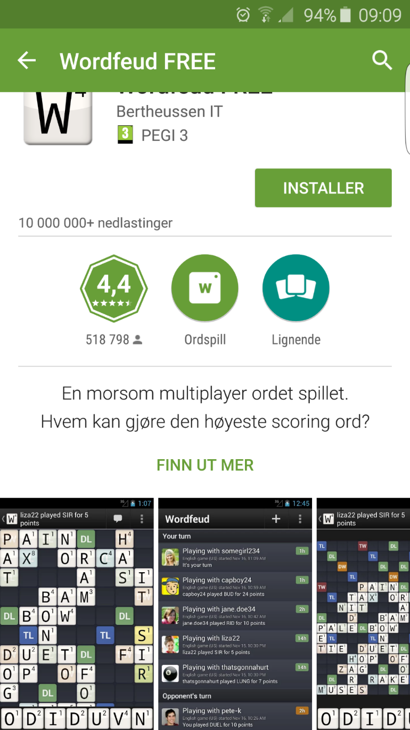
Pobieranie aplikacji
5
Notes:
Tak może wyglądać strona danej aplikacji, z której można ją pobrać i przeczytać informacje o niej. Wygląd stron może się różnić w zależności od rodzaju sklepu z aplikacjami oraz rodzaju tabletu/smartfonu, z którego korzystacie.
Na tej ilustracji widoczne są informacje na temat darmowej wersji aplikacji Wordfeud.

Slide 25
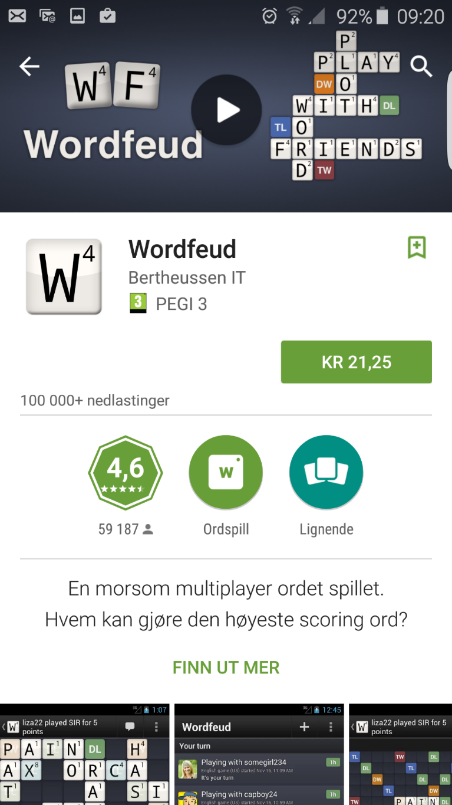
Pobieranie aplikacji
5
Notes:
Tu możemy zobaczyć, jak wygląda płatna wersja.

Slide 26
Pobieranie aplikacji
5
Notes:
Aby pobrać aplikację, należy nacisnąć przycisk znajdujący się na górze strony, najczęściej tuż obok ikony aplikacji.
Napis na przycisku różni się w zależności od rodzaju sklepu, z jakiego korzystacie.

Slide 27
Pobieranie aplikacji
5
iPad/iPhone
HENT
eller
19,00 kr
Notes:
W przypadku aplikacji dla użytkowników iPadów/iPhonów widnieje na nim napis „Pobierz” lub cena aplikacji.

Slide 28
Pobieranie aplikacji
5
iPad/iPhone
HENT
eller
19,00 kr
INSTALLER
eller
KJØP
Notes:
Po jednokrotnym naciśnięciu przycisku pojawia się napis „Instaluj”. W przypadku płatnych aplikacji po naciśnięciu ceny pojawia się napis „Kup”.

Slide 29
Pobieranie aplikacji
5
iPad/iPhone
HENT
eller
19,00 kr
INSTALLER
eller
KJØP
Notes:
Aby pobrać lub kupić aplikację, należy ponownie nacisnąć przycisk.

Slide 30
Pobieranie aplikacji
5
Android
Windows
INSTALLER
INSTALLER
eller
eller
19,00 kr
19,00 kr
Notes:
W przypadku telefonów z systemem Android i Windows możecie nacisnąć jeden raz na „Instaluj” lub na przycisk z ceną.
Niektórzy użytkownicy mogą otrzymać polecenie podania informacji o karcie płatniczej; w takim przypadku należy postępować zgodnie z instrukcjami na ekranie. Zasadniczo tę czynność wykonuje się jednokrotnie. Sklep z aplikacjami przechowuje dane o waszej karcie i nie obciąża jej żadnymi płatnościami bez waszego zatwierdzenia.

Slide 31
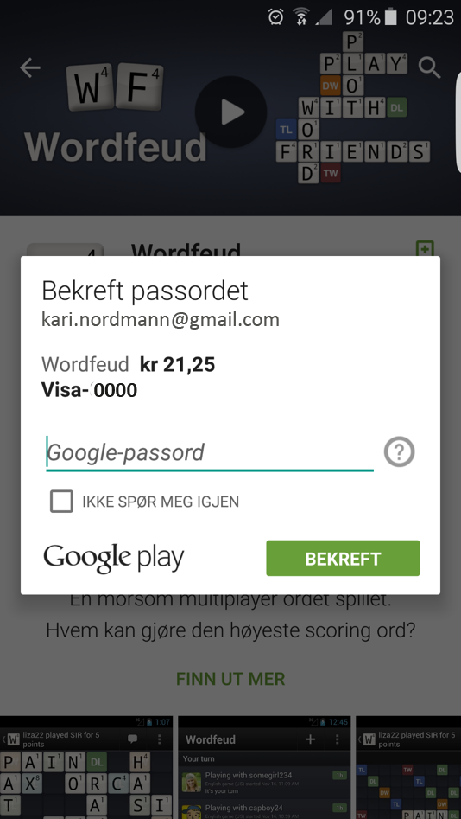
Pobieranie aplikacji
5
Notes:
Niektórzy otrzymają polecenie wpisania hasła, aby możliwe było pobranie aplikacji. Wpiszcie hasło i naciśnijcie „Potwierdź” lub „Akceptuj”.
Niektórzy mogą też otrzymać polecenie zeskanowania odcisku palca, aby móc pobrać aplikację.

Slide 32
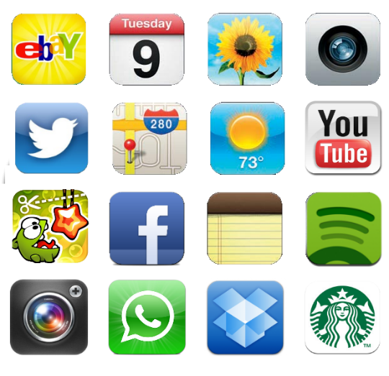
Pobieranie aplikacji
5
Notes:
Po zakończeniu pobierania aplikacja jest umieszczana między innymi aplikacjami, jakie znajdują się w waszym telefonie lub tablecie. Aby ją odszukać, musicie przeglądać swoje aplikacje, dopóki nie natraficie na ikonę nowej aplikacji.

Slide 33
Pobieranie aplikacji
5
Notes:
Teraz możecie nacisnąć ikonę aplikacji, by ją otworzyć, dokładnie tak, jak w przypadku wszystkich innych aplikacji, jakie otwieraliście wcześniej na swoim telefonie.
Zanim przejdziesz dalej, upewnij się, że wszyscy zdołali pobrać aplikację i odszukać ją na swoich urządzeniach.

Slide 34
Część 6
Usuwanie aplikacji

Slide 35
Usuwanie aplikacji
6
00:00:01
Notes:
Czasem chcemy usunąć aplikację ze swojego smartfonu lub tabletu. Niektórych aplikacji nie da się usunąć, ponieważ są przynależne do tabletu czy telefonu; możecie jednak usuwać wszystkie aplikacje, które sami pobieracie.
Najpierw należy odszukać aplikację, którą chcecie usunąć.
Połóżcie na niej palec i przytrzymajcie go przez co najmniej sekundę. Widzimy, że coś się dzieje na ekranie.

Slide 36
Usuwanie aplikacji
6
iPad/iPhone
Android
Windows
AVINSTALLER
Notes:
Osoby korzystające z iPadów/iPhonów widzą, że wszystkie ikony na ekranie zaczynają drgać, a w ich lewym górnym rogu pojawiają się krzyżyki.
Osoby korzystające z urządzeń z systemem Android widzą, że na górze ekranu pojawiła się linia z koszem na śmieci. Jeśli zabierzecie palec, obraz znów zrobi się normalny.
Użytkownicy Windows mają na ekranie opcję „Odinstaluj”.

Slide 37
Usuwanie aplikacji
6
iPad/iPhone
Android
Windows
AVINSTALLER
Notes:
Aby odinstalować aplikację na iPadach/iPhonach, należy nacisnąć na krzyżyk. Następnie możecie nacisnąć przycisk „Strona główna”, aby ikony przestały drgać.

Slide 38
Usuwanie aplikacji
6
iPad/iPhone
Android
Windows
AVINSTALLER
Notes:
Użytkownicy systemu Android przeciągają palcem po ekranie, by przenieść aplikację do góry, aż do…

Slide 39
Usuwanie aplikacji
6
iPad/iPhone
Android
Windows
AVINSTALLER
Notes:
…kosza na śmieci, a następnie...

Slide 40
Usuwanie aplikacji
6
iPad/iPhone
Android
Windows
AVINSTALLER
Notes:
…odrywają palec od ekranu.

Slide 41
Usuwanie aplikacji
6
iPad/iPhone
Android
Windows
AVINSTALLER
Notes:
Użytkownicy Windows naciskają na „Odinstaluj”.

Slide 42
Usuwanie aplikacji
6
iPad/iPhone
Android
Windows
AVINSTALLER
Notes:
Jeśli zostaniecie poproszeni o potwierdzenie, naciśnijcie „Tak” lub „Odinstaluj”.
Aplikacja powinna zostać usunięta z waszego tabletu lub telefonu.

Slide 43
Ferdig – godt jobba alle sammen!
Nå kan dere øve på:
Søke fram apper
Laste ned apper
Slette apper fra smarttelefonen
Notes:
GOTOWE

